Slide 1
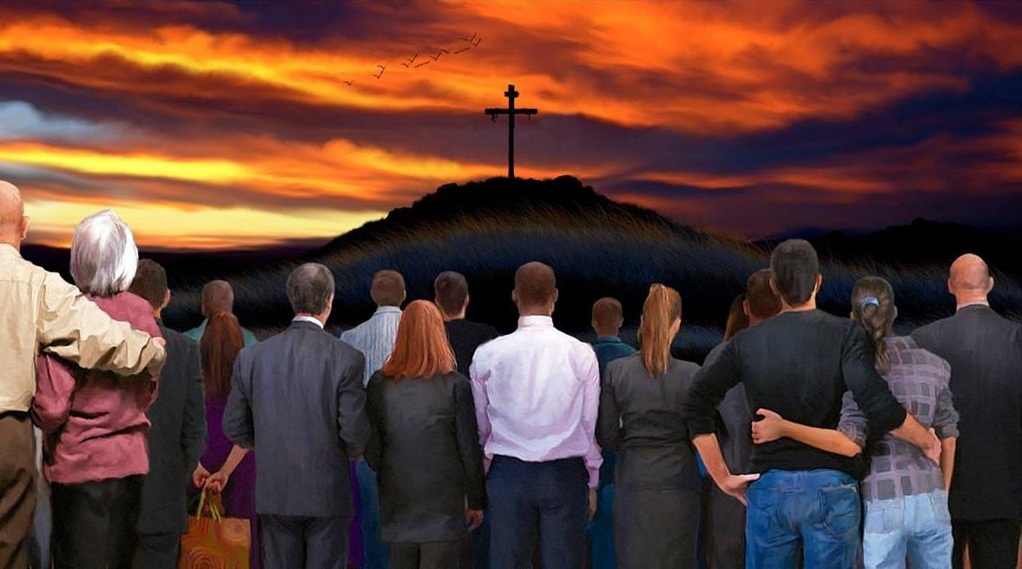
DE QUÉ MODO VIVIR EL EVANGELIO
Lección 10 para el 7 de septiembre de 2019

Slide 2

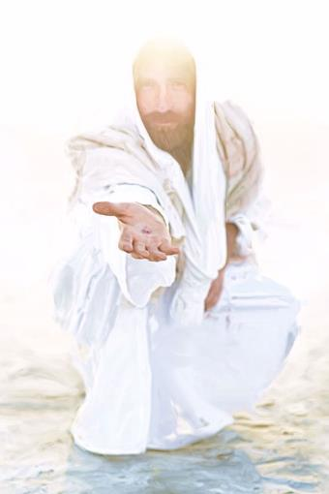
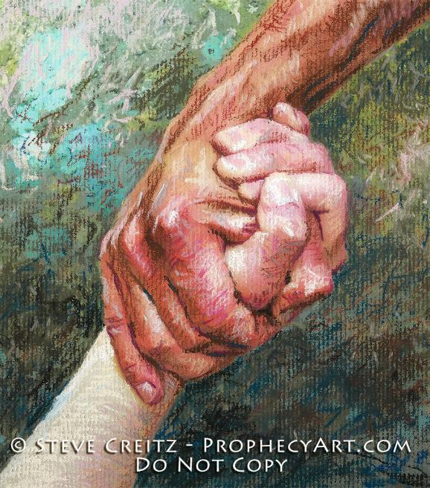





El evangelio son las buenas nuevas de salvación. Esta salvación es ofrecida gratuitamente por Dios al hombre.
Pero el evangelio no es algo teórico, sino práctico. No podemos aceptar la salvación y seguir siendo las mismas personas, ni seguir viviendo de la misma forma.
Dado que nuestros pensamientos y nuestras acciones deben cambiar, ¿de qué modo hemos de vivir el evangelio?
El evangelio del amor
El evangelio y el pecado
El evangelio y las buenas obras
El evangelio inclusivo
El evangelio eterno y los actos de bondad

Slide 3

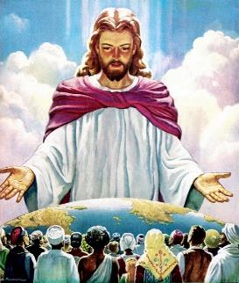

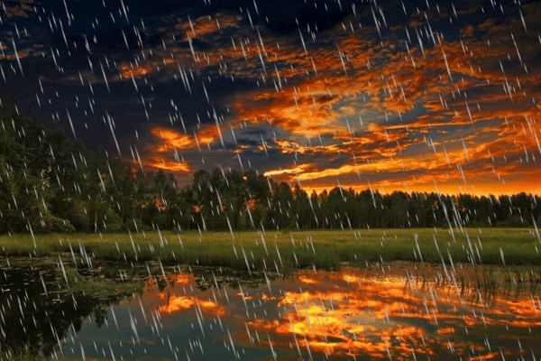
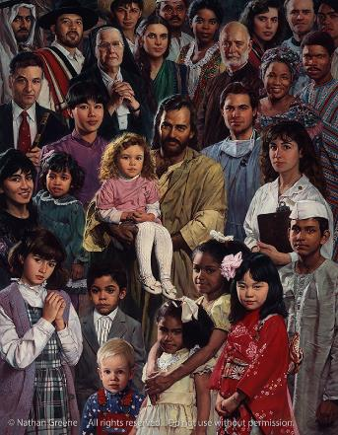
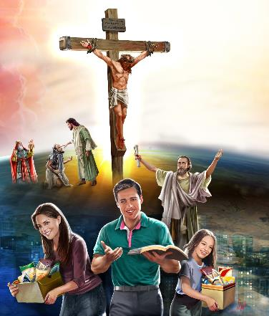
EL EVANGELIO DEL AMOR
“Porque de tal manera amó Dios al mundo, que ha dado a su Hijo unigénito, para que todo aquel que en él cree, no se pierda, mas tenga vida eterna” (Juan 3:16)
La base del evangelio es el amor. No nuestro amor, sino el amor de Dios.
Su amor le lleva a prodigar sus beneficios a todos, tanto a buenos como a malos, a justos como a injustos (Mateo 5:45).
Dios no nos ama solo a nosotros, que hemos aceptado el evangelio.
Él ama a los que nosotros amamos, y a nuestros amigos. Pero también ama a los que no nos caen bien, o a los que nos hacen daño.
Al compartir el evangelio con ellos, nos hacemos canales del amor de Dios.

Slide 4

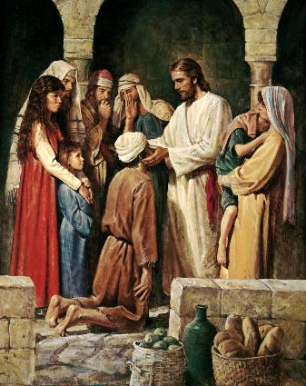
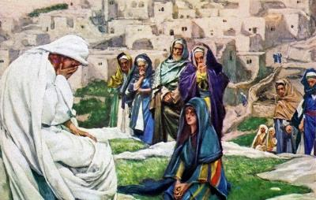
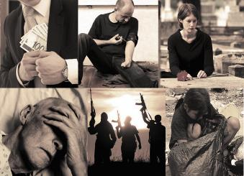
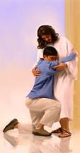
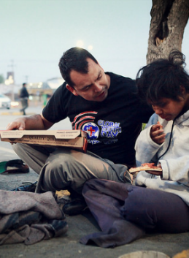
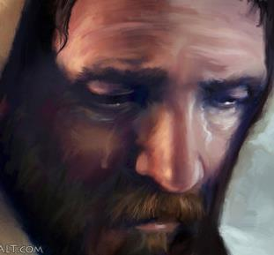
EL EVANGELIO Y EL PECADO
“Y saliendo Jesús, vio una gran multitud, y tuvo compasión de ellos, y sanó a los que de ellos estaban enfermos” (Mateo 14:14)
Ante la enfermedad, el dolor y la muerte, “Jesús lloró” (Juan 11:35).
Podemos percibir por doquier los terribles resultados de la presencia del pecado en este mundo.
En muchas ocasiones, es el pecado de las personas el que produce amargos frutos.
Los antiguos profetas se lamentaban, gemían y lloraban por el egoísmo, la codicia, la injusticia y la maldad de las personas (Salmo 35; Jeremías 9).
Aceptar el evangelio, arrepintiéndonos de nuestro pecado y abandonándolo, es un primer paso hacia un cambio. El amor y la compasión que manifiestan los que aceptan el evangelio mitigan los nefastos resultados del pecado.

Slide 5

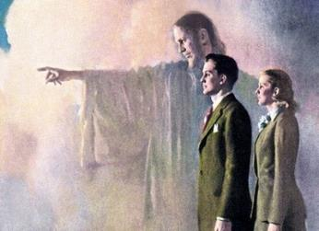
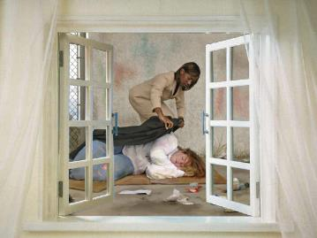
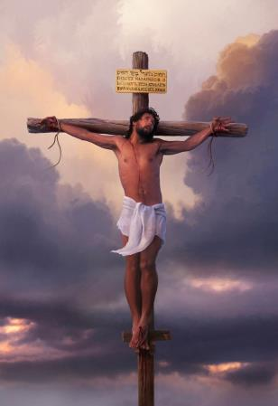
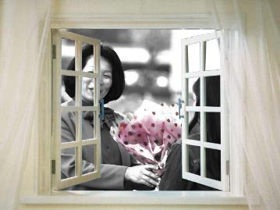
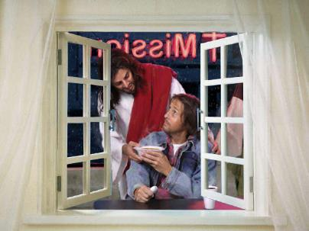
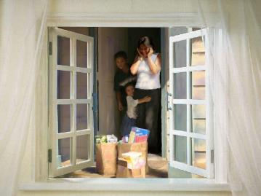
EL EVANGELIO Y LAS BUENAS OBRAS
“Porque somos hechura suya, creados en Cristo Jesús para buenas obras, las cuales Dios preparó de antemano para que anduviésemos en ellas” (Efesios 2:10)
Cuando Pablo dice que somos salvos por gracia, puntualiza: “no por obras” (Efesios 2:8-9).
Nada podemos añadir al sacrificio de Jesús. Ninguna obra podemos hacer para merecer o pagar nuestra redención.
Sin embargo, al aceptar la gracia divina, somos creados a “hechura suya […] para buenas obras”. En otras palabras, nos asociamos con Dios para tratar de sanar y restaurar el daño y el sufrimiento en la vida de los demás.
Nuestra preocupación por los demás es un reflejo del amor que Dios ha demostrado por nosotros
(1ª de Juan 3:16-17).

Slide 6

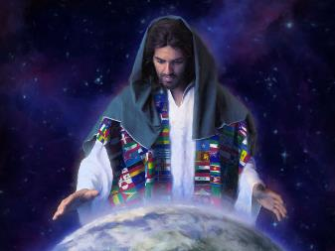
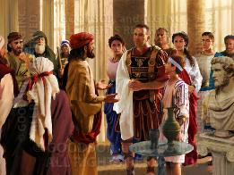
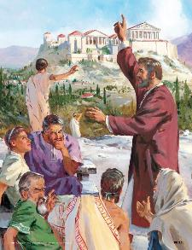
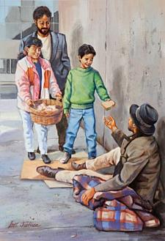
EL EVANGELIO INCLUSIVO
“En esta nueva naturaleza no hay griego ni judío, circunciso ni incircunciso, culto ni inculto, esclavo ni libre, sino que Cristo es todo y está en todos” (Colosenses 3:11 NVI)
Aunque el evangelio debía ser proclamado en todo el mundo (Hechos 1:8), la iglesia tardó en comprender lo que esto abarcaba.
Lentamente, la iglesia aceptó la idea de incluir a todas las personas entre aquellos a los que se debían llevar las buenas nuevas.
¿Por qué el evangelio incluye a todos?
TODOS tenemos un Padre: Dios
(Malaquías 2:10).
TODOS descendemos de la misma pareja: Adán y Eva (Hechos 17:26).
TODOS hemos pecado (Romanos 3:23).
TODOS somos uno en Cristo (Gálatas 3:28).
Si todos tienen el mismo derecho a recibir las bendiciones del evangelio, no nos detengamos a pensar a quién debemos servir. Simplemente, vayamos y sirvamos.

Slide 7

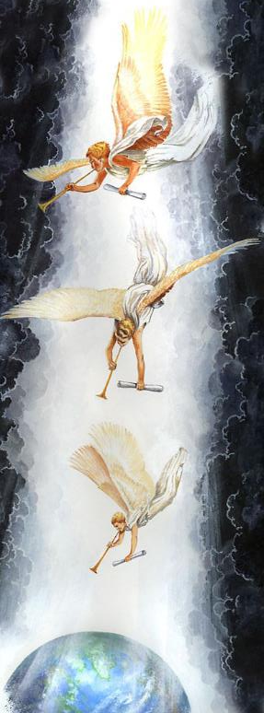

EL EVANGELIO ETERNO Y LOS ACTOS DE BONDAD
“Vi volar por en medio del cielo a otro ángel, que tenía el evangelio eterno para predicarlo a los moradores de la tierra, a toda nación, tribu, lengua y pueblo, diciendo a gran voz: Temed a Dios, y dadle gloria, porque la hora de su juicio ha llegado; y adorad a aquel que hizo el cielo y la tierra, el mar y las fuentes de las aguas” (Apocalipsis 14:6-7)
La proclamación del evangelio eterno en el tiempo del fin reúne tres elementos clave acerca de la preocupación de Dios por el mal, la pobreza y la opresión:
El juicio. Dios escucha el clamor de los oprimidos y, al fin, les hará justicia.
La adoración. La adoración que Dios quiere recibir se manifiesta en actos de bondad hacia los pobres y los necesitados (Isaías 58:6-7)
La Creación. Todos hemos sido creados a Su imagen, nadie debe ser explotado ni oprimido por otro.
En el tiempo del fin, Dios tiene un pueblo que proclama el evangelio y defiende la justicia en medio de un mundo de pecado.

Slide 8

“Cuando atesoramos el amor de Cristo en el corazón, así como una dulce fragancia, no puede ocultarse. Su santa influencia será sentida por todos aquellos con quienes nos relacionemos. El espíritu de Cristo en el corazón es como un manantial en un desierto, que se derrama para refrescarlo todo, y despertar en los que ya están por perecer ansias de beber del agua de la vida.
El amor al Señor Jesús se manifestará por el deseo de trabajar como Él trabajó, para beneficiar y elevar a la humanidad. Nos inspirará amor, ternura y simpatía por todas las criaturas que gozan del cuidado de nuestro Padre celestial”
E.G.W. (El camino a Cristo, pg. 77)

